Slide 1
PORTUGAL

Slide 2
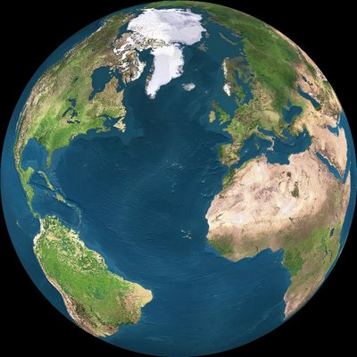
PORTUGAL

Slide 3
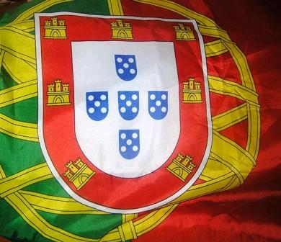

Slide 4
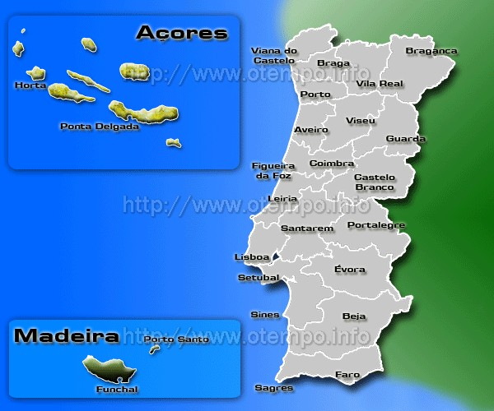

Slide 5
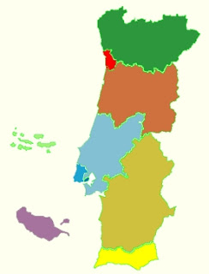
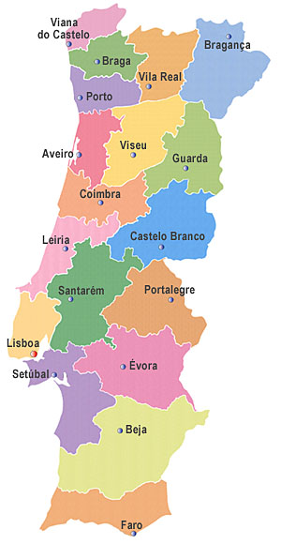

Slide 6
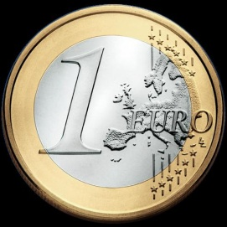
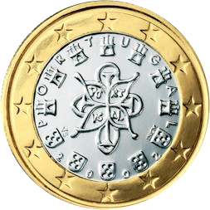
PORTUGAL
Governo
República Democrática Parlamentarista
Presidente - Aníbal Cavaco Silva
Primeiro-ministro - Pedro Passos Coelho
População - 10 561 614 hab. (Censo de 2011)
Entrada na UE - 1 de Janeiro de 1986
Moeda – Euro

Slide 7


Slide 8
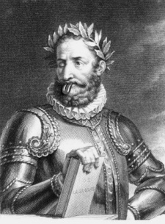


Língua Portuguesa
1290 d.C. (decreto do rei D. Dinis)
> 210 milhões de falantes nativos
5ª língua mais falada no mundo
3 ª língua mais falada no mundo ocidental

Slide 9
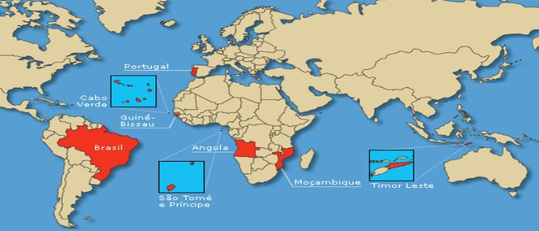
Língua Portuguesa
Portugal, Brasil, Angola, Cabo Verde, Guiné-Bissau, Moçambique São Tomé e Príncipe
Timor-Leste, Macau, Guiné-Equatorial, antiga Índia Portuguesa (Goa, Damão, Diu e Dadrá e Nagar-Avel)

Slide 10
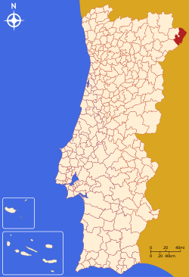
Língua Portuguesa
2ª língua
- Mirandês
concelho de Miranda do Douro

Slide 11
PORTUGAL

Slide 12
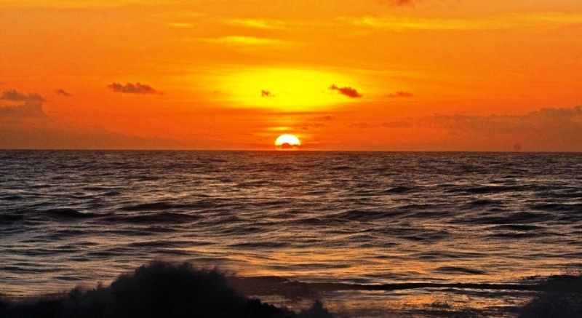
Praia dos Lavadores, Vila Nova de Gaia, Portugal

Slide 13


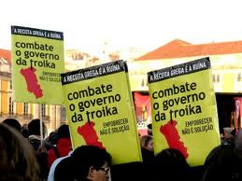

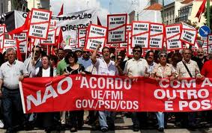
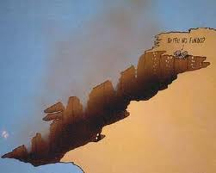



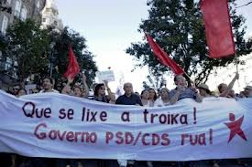



Slide 14
PORTUGAL é…

Slide 15

OCEANO

Slide 16
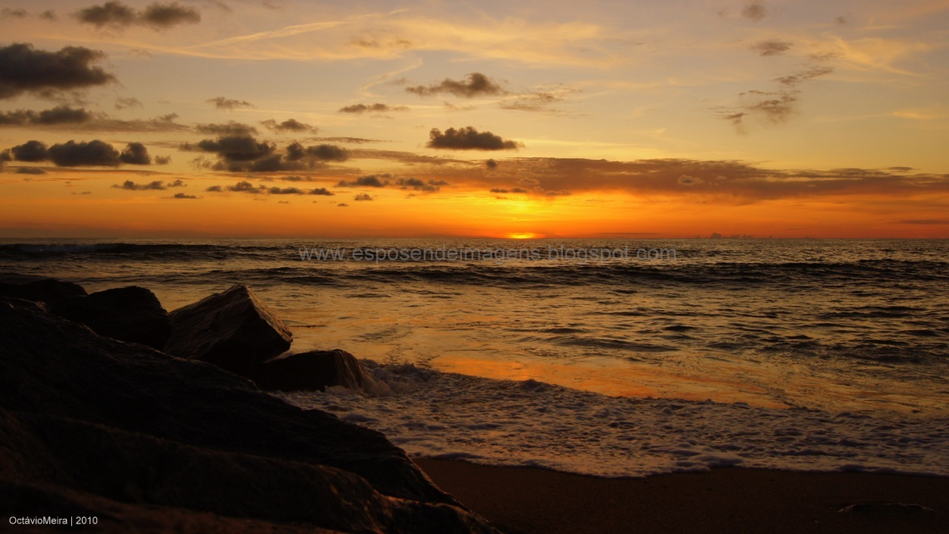
Praia de Esposende

Slide 17
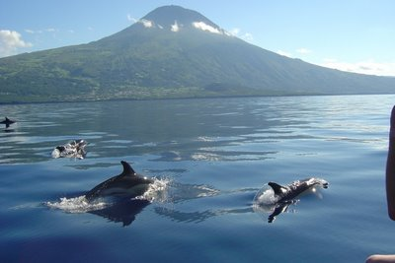
Ilha do Pico, Açores

Slide 18
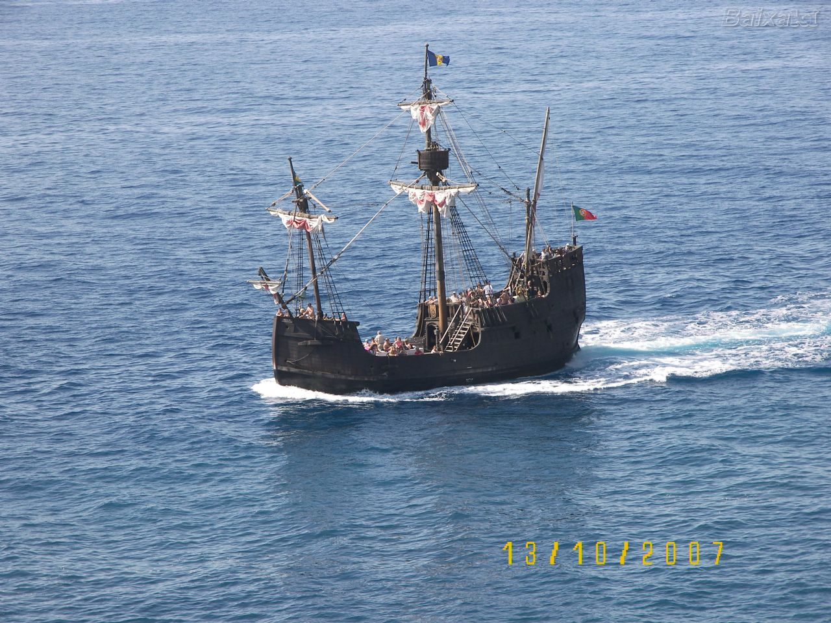

Slide 19
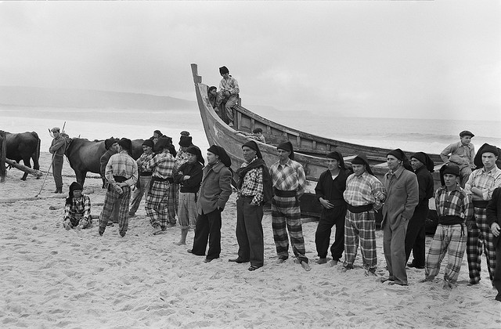

Slide 20
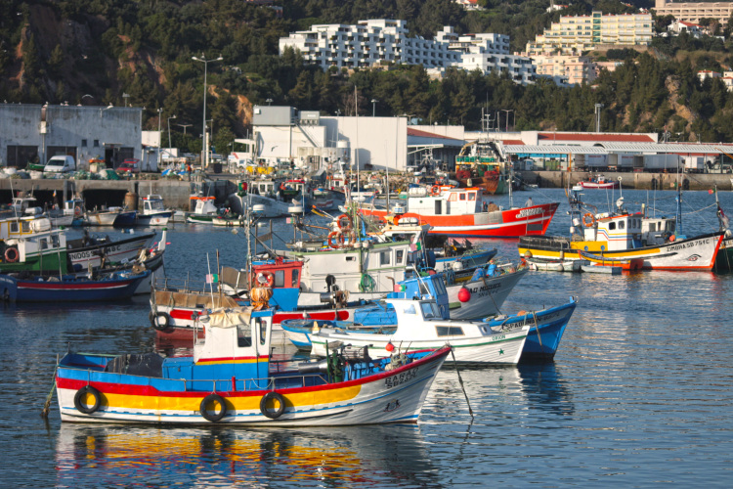
Porto de Pesca, Sesimbra

Slide 21
REGIÕES

Slide 22
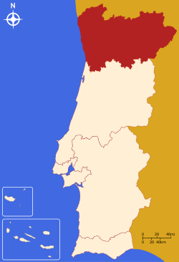
NORTE

Slide 23
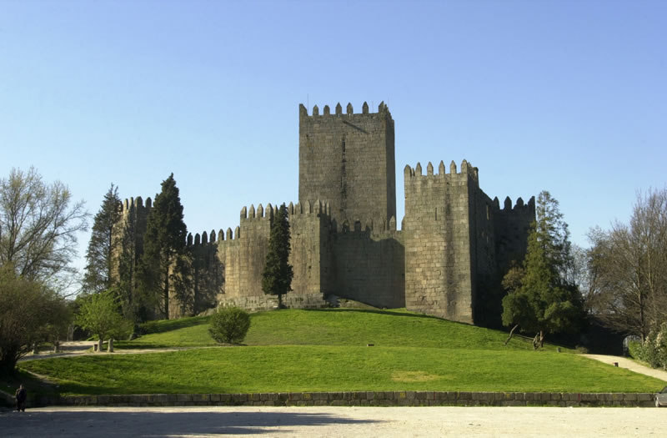
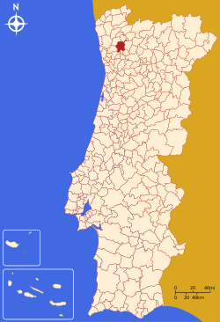
GUIMARÃES,
o berço da nação

Slide 24
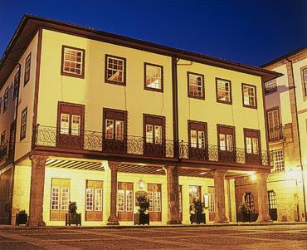
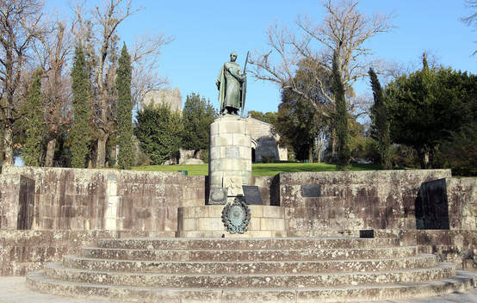
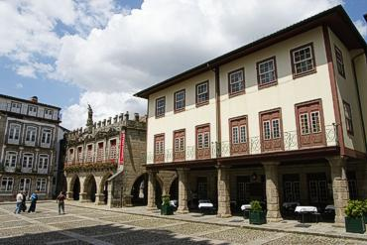
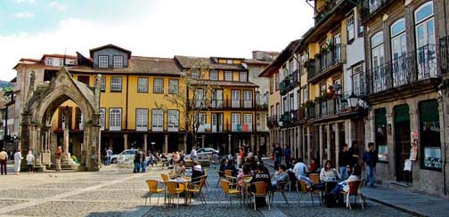

Slide 25
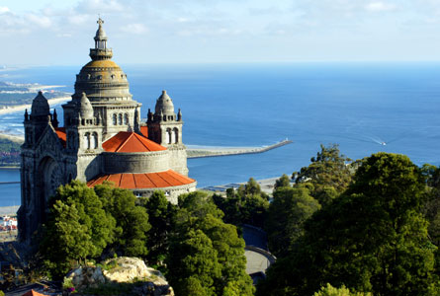
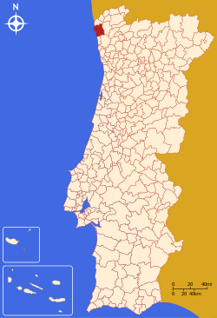
VIANA DO CASTELO

Slide 26

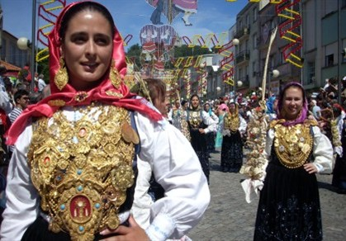
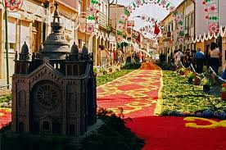
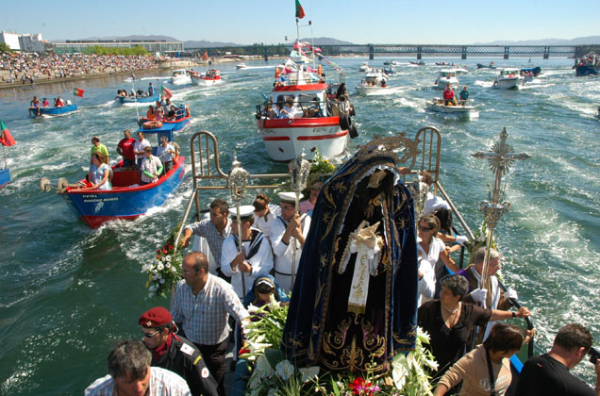
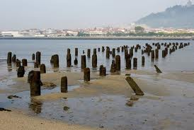

Slide 27
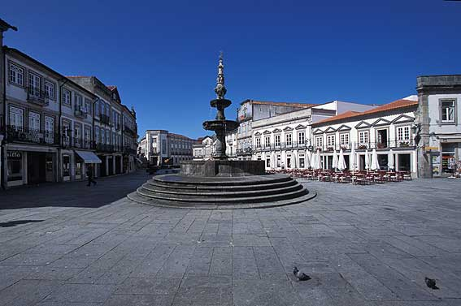
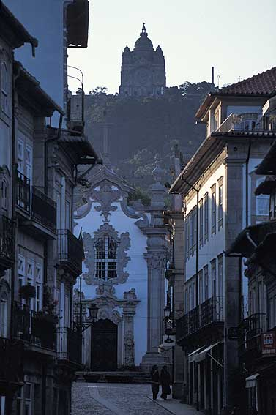
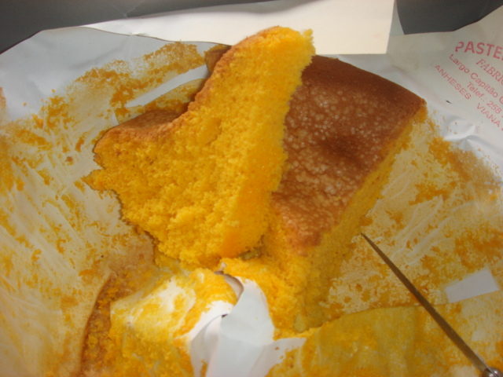
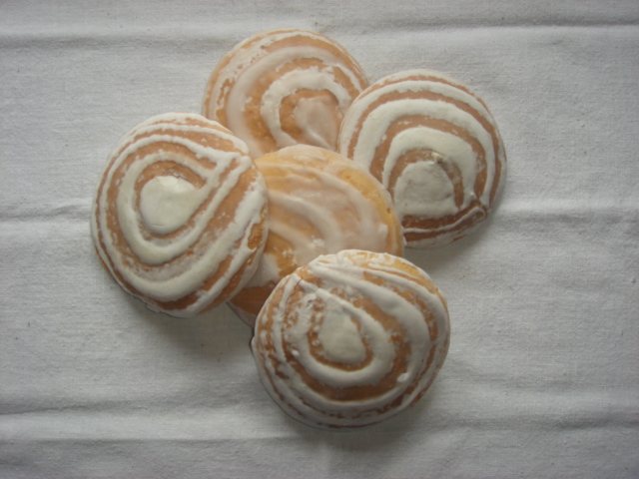
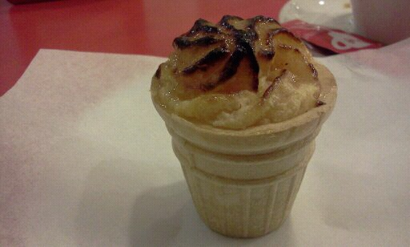

Slide 28
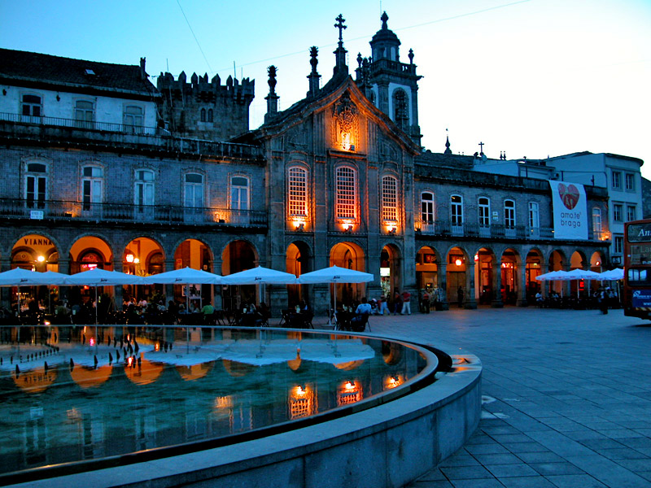
BRAGA

Slide 29
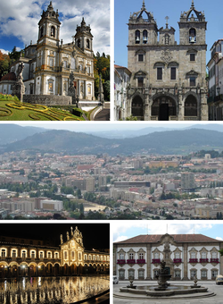
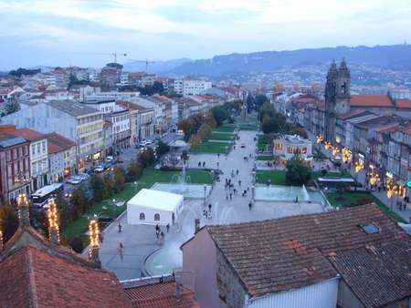
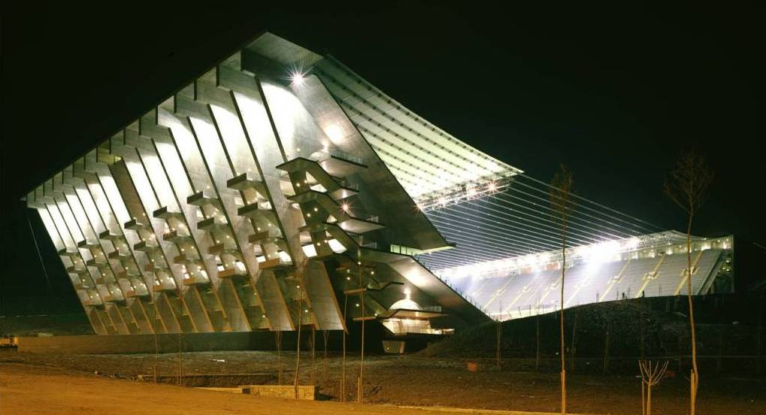

Slide 30
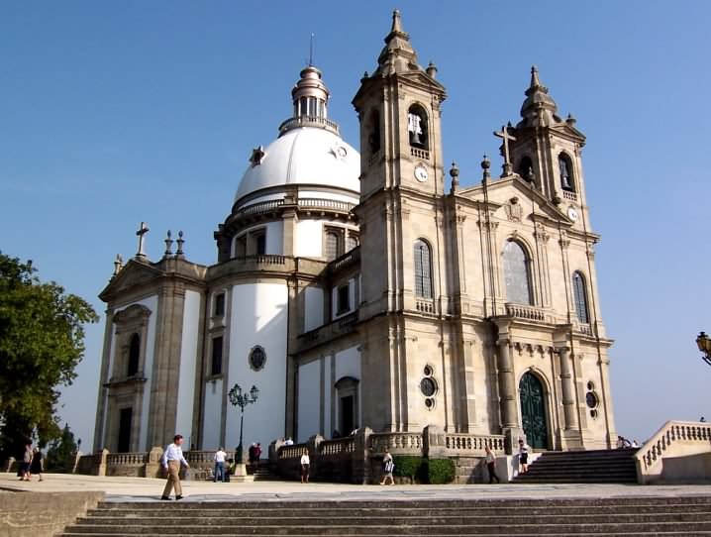
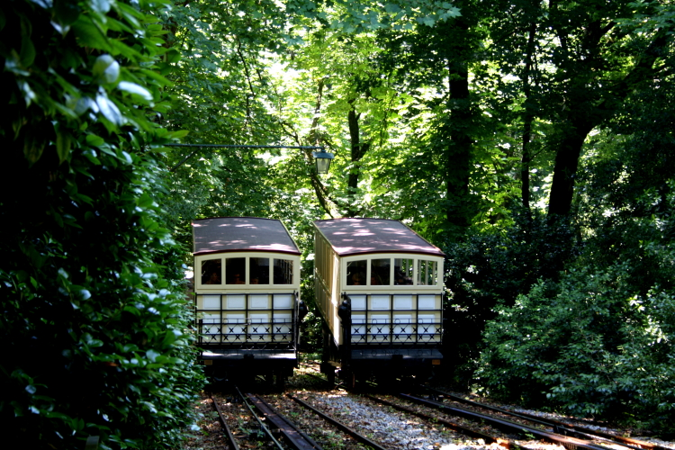
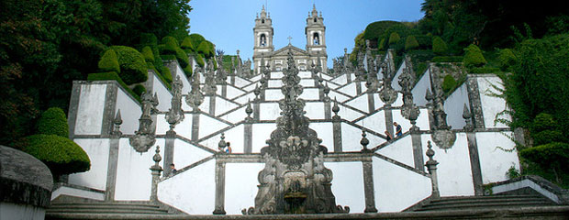
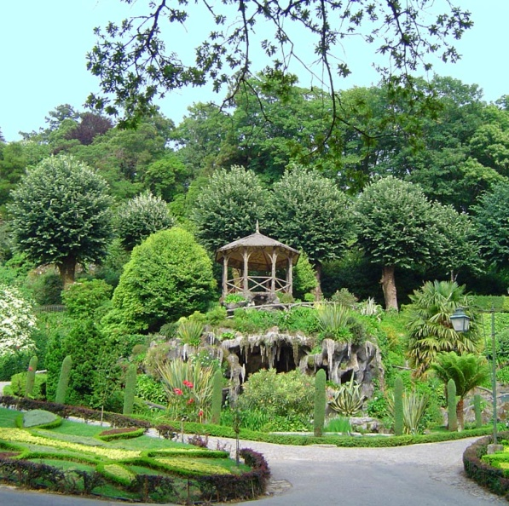

Slide 31
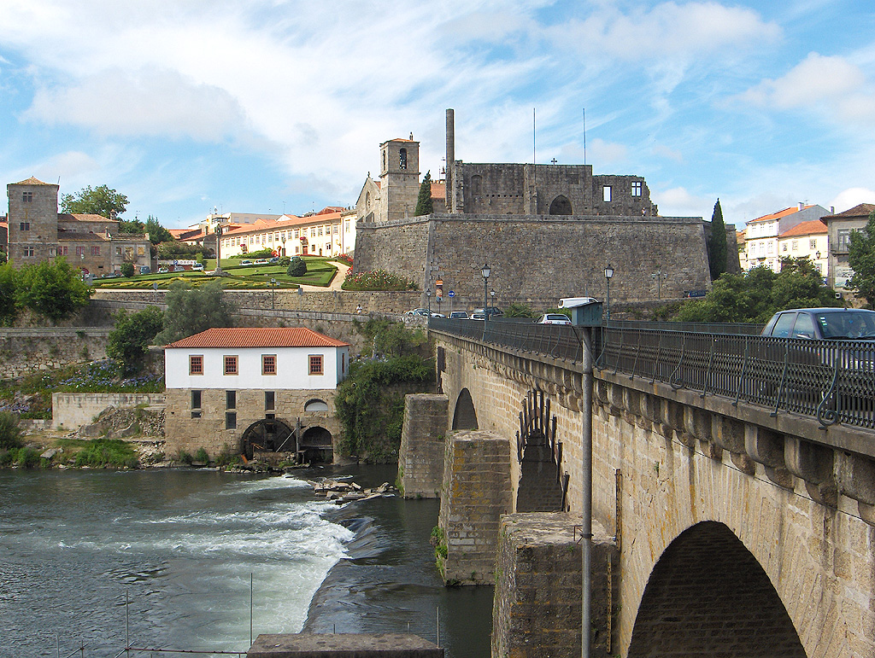
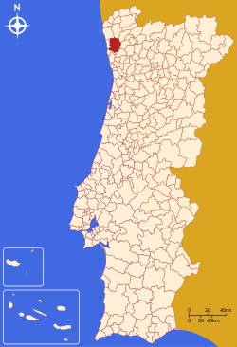
BARCELOS

Slide 32
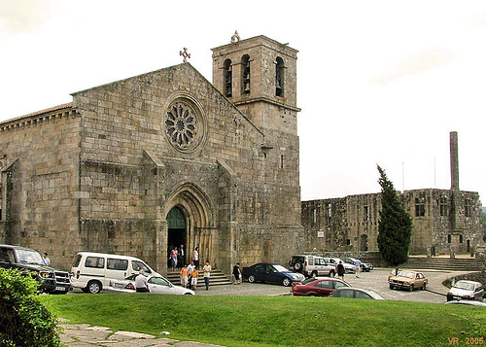
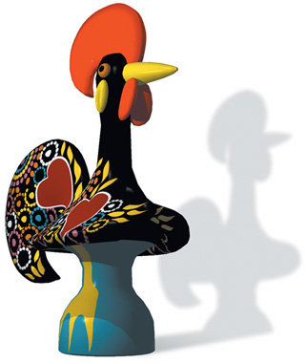

Galo de Barcelos

Slide 33


VILA REAL Casa de Mateus

Slide 34




Slide 35


BRAGANÇA

Slide 36



Notes:
Pauliteiros-de-Miranda

Slide 37



Notes:
Caretos de Podence Soledade Martinho Costa BF
A FESTA DOS RAPAZES DE VARGE

Slide 38

PORTO

Slide 39





Slide 40





Slide 41






Slide 42





Slide 43

CENTRO

Slide 44

AVEIRO,
a Veneza de Portugal

Slide 45







Slide 46




Slide 47





Slide 48


VISEU

Slide 49






Slide 50





Slide 51

GUARDA

Slide 52





Slide 53


Serra da Estrela

Slide 54


COIMBRA,
a cidade dos estudantes

Slide 55



Notes:
The University of Coimbra (UC) (Portuguese: Universidade de Coimbra, pronounced: [univɨɾsiˈdad(ɨ) dɨ kuˈĩbɾɐ]) is a Portuguese public university in Coimbra, Portugal. Established in 1290, it is one of the oldest universities in continuous operationin the world, the oldest university of Portugal, and one of its largest higher education and research institutions. It is organized into eight different faculties according to a wide range of fields, granting academic bachelor's, master's and doctoratedegrees in arts, engineerings, humanities, mathematics, natural sciences, social sciences, sports and technologies. It is a founding member of the Coimbra Group, a group of leading European research universities, whose inaugural meeting it hosted. The University of Coimbra has approximately 20,000 students, and hosts one of the largest communities of international students in Portugal, being the most cosmopolitan Portuguese university

Slide 56






Slide 57


LEIRIA

Slide 58


Slide 59

Praia Foz do Arelho

Slide 60

Praia da Nazaré, Leiria

Slide 61

Praia do Norte, Nazaré

Slide 62

SANTARÉM,
Ribatejo

Slide 63




Slide 64





Slide 65

LISBOA E VALE DO TEJO

Slide 66


LISBOA,
a Capital

Slide 67





Slide 68




Slide 69




Slide 70



Slide 71




Slide 72

Palácio da Pena, SINTRA

Slide 73

Praia do Guincho

Slide 74

ALENTEJO

Slide 75


Slide 76





Slide 77


ÉVORA

Slide 78




Slide 79


Slide 80

Praia do Carvalhal, Costa Vicentina

Slide 81

ALGARVE

Slide 82

Praia no Algarve

Slide 83





Slide 84


Slide 85




Slide 86

MADEIRA

Slide 87

Funchal, Madeira

Slide 88





Slide 89



Slide 90
ACORES

Slide 91


Slide 92
CULTURA

Slide 93


Slide 94

Amália Rodrigues,
Rainha da Música Portuguesa

Slide 95




FUTEBOL
… está no nosso sangue…
Eusébio
Mourinho
Cristiano
Ronaldo
Luís
Figo

Slide 96


Estilo Manuelino,
Mosteiro dos Jerónimos, Lisboa
Estilo Manuelino,
Tomar

Slide 97

AZULEJOS
cerâmica portuguesa

Slide 98





Slide 99


CALÇADA PORTUGUESA
ROSSIO, LISBOA

Slide 100











Slide 101

CAFÉ

Slide 102





Slide 103
PAISAGEM

Slide 104
COR

Slide 105
DIVERTIMENTO

Slide 106
COMIDA

Slide 107











Bacalhau
Outros Peixes
Sardinhas

Slide 108








Polvo
Marisco

Slide 109















Carne

Slide 110











Soberest

Slide 111





Slide 112




Natal

Slide 113
TEMPO

Slide 114

Dias de SOL por ano :
300
Praia de Tavira, Algarve

Slide 115
Praia de Esposende

Slide 116
PRODUTOS
únicos…

Slide 117


vinho

Slide 118

Tinto
Verde
Porto
Moscatel
Madeira

Slide 119




Slide 120


Vinhas do Rio Douro

Slide 121

Azeite oliveiras
Plantação de Oliveiras, Alentejo

Slide 122

AZEITONAS
azeitonas

Slide 123

AZEITE
azeite

Slide 124

cortica
Maiores produtores de CORTIÇA no Mundo…

Slide 125




Slide 126






Cristais e ceramicas
Cristais e Ceramicas

Slide 127
e principalmente…

Slide 128
PORTUGAL
são…

Slide 129
AS PESSOAS

Slide 130

Os nossos antepassados foram descobridores…
… acolhemos todas as culturas…
Padrão dos Descobrimentos, Lisboa

Slide 131




Slide 132





Slide 133


